Slide 1
Experiment 10 Servlet
吴永辉
yhwu@fudan.edu.cn
计算中心A123

Slide 2
实验内容
Servlet基础
第一个Servlet
实验作业
1 Login
处理请求、生成响应 （调试）
调试成功后，对原来代码进行改进，开发一个系统登录接口
2 用工具打开数据库文件，通过对数据库文件的16进制码的解读，分析数据库文件结构

Slide 3
1 Servlet基础
Java EE企业应用最常见的场景是处理Web请求并生成动态响应。 本实验从Java EE的Web组件Servlet开始。
1.1 Servlet定义
1.2 Servlet工作流程
1.3 Servlet编程接口

Slide 4
1.1 Servlet定义
Servlet（Server Applet），全称Java Servlet，未有中文译文，是用Java编写的服务器端程序（Servlet 是在服务器上运行的小程序。），独立于操作系统平台和网络传输协议。其主要功能在于交互式地浏览和修改数据，生成动态Web内容。
Servlet运行于支持Java的应用服务器中。从原理上讲，Servlet可以响应任何类型的请求，但绝大多数情况下Servlet只用来扩展基于HTTP协议的Web服务器。

Slide 5
Applet是运行于客户端浏览器的Java应用程序，Servlet与 Applet 的比较
相似之处：
* 它们不是独立的应用程序，没有 main() 方法。
* 它们不是由用户或程序员调用，而是由另外一个应用程序(容器)调用。
* 它们都有一个生存周期，包含 init() 和 destroy() 方法。
不同之处：
* Applet具有很好的图形界面(AWT)，与浏览器一起，在客户端运行。
* Servlet 则没有图形界面，运行在服务器端。

Slide 6
Applet
实现浏览器与客户的交互，需要图形用户界面
Servlet
扩展服务器功能，实现业务逻辑

Slide 7
1.2 Servlet工作流程
Servlet运行在Web服务器上的Web容器中，其生命周期由Web容器来管理。
Web容器装入并初始化Servlet，管理Servlet的多个实例，并充当请求调度器，将客户端的请求传递到Servlet，并将Servlet的响应返回给客户端。
服务器关闭时， Web容器从内存中卸载和除去Servlet。
Servlet基本工作流程
Servlet基本工作流程的说明

Slide 8
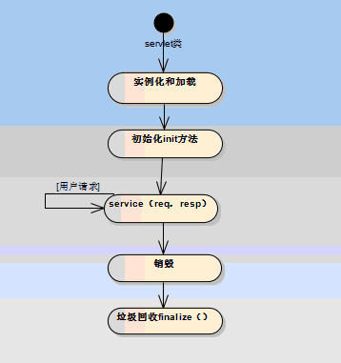
Servlet工作流程图

Slide 9
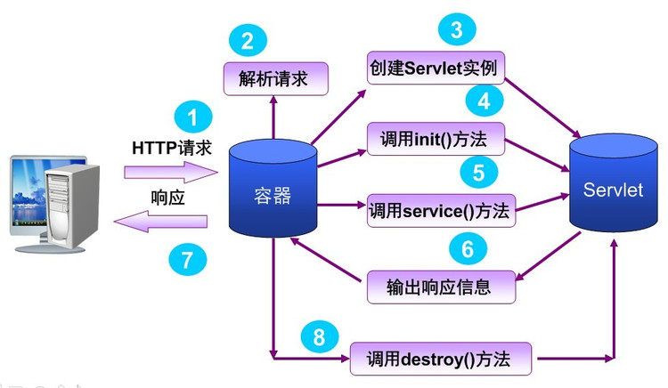

Slide 10
Servlet基本工作流程
客户端将请求发送到服务器
服务器上的Web容器实例化（装入）Servlet，并为Servlet进程创建线程。 Servlet是出现第一个请求时装入的，在服务器关闭之前不会卸载它。
Web容器将请求信息发送到Servlet
Servlet创建一个响应，并将其返回到Web容器
Web容器将响应返回客户端
服务器关闭或Servlet空闲时间超过一定限度时，调用destory()方法退出。

Slide 11
Servlet基本工作流程的说明
Servlet装载和初始化
当Servlet容器启动时，或者在容器检测到需要这个Servlet来响应第一个请求时，创建Servlet实例。
当Servlet容器启动后，它必须要知道所需的Servlet类在什么位置，Servlet容器可以从本地文件系统、远程文件系统或者其他的网络服务中通过类加载器加载Servlet类，成功加载后，容器创建Servlet的实例。
在Servlet实例化之后，容器将调用Servlet的init()方法初始化这个对象。初始化的目的是为了让Servlet对象在处理客户端请求前完成一些初始化的工作，如建立数据库的连接，获取配置信息等。对于每一个Servlet实例，init()方法只被调用一次。
init()两个版本：没有参数，以ServletConfig对象为参数

Slide 12
调用Servlet
每个Servlet都对应一个url地址。
Servlet可以作为显式url引用调用，或者嵌入html中从web应用程序调用。
URL是英文“Uniform Resource Locators”的缩写，意思是“统一资源定位器”。它不仅可用来定位网络上信息资源的地址，也可用来定位本地系统要访问的文件。
URL由三部分组成：资源类型、存放资源的主机域名、资源文件名。
URL可分为两种类型，一种是绝对URL，另一种是相对URL。

Slide 13
处理请求
Servlet容器调用Servlet的service()方法对请求进行处理。要注意的是，在service()方法调用之前，init()方法必须成功执行。在service()方法中，Servlet实例通过ServletRequest对象得到客户端的相关信息和请求信息，在对请求进行处理后，调用ServletResponse对象的方法设置响应信息。在service()方法执行期间，如果发生错误，Servlet实例可以抛出 ServletException异常或者UnavailableException异常。如果UnavailableException异常指示了该实例永久不可用，Servlet容器将调用实例的destroy()方法，释放该实例。此后对该实例的任何请求，都将收到容器发送的HTTP 404（请求的资源不可用）响应。如果UnavailableException异常指示了该实例暂时不可用，那么在暂时不可用的时间段内，对该实例的任何请求，都将收到容器发送的HTTP 503（服务器暂时忙，不能处理请求）响应。

Slide 14
多个请求的处理
一个Servlet同一时刻只有一个实例
同时有多个请求发送到同一个Servlet，服务器将会为每个请求创建一个新的线程来处理客户端的请求

Slide 15
退出
如果Web应用程序关闭或者Servlet已经空闲了很长时间，Web容器会将Servlet实例从内存移除。
移除之前Web容器会调用Servlet的destory()方法。
Servlet使用destory()方法关闭数据库连接、中断后台线程。。。

Slide 16
init() 方法
init 方法被设计成只调用一次。它在第一次创建 Servlet 时被调用，在后续每次用户请求时不再调用。因此，它是用于一次性初始化，就像 Applet 的 init 方法一样。
Servlet 创建于用户第一次调用对应于该 Servlet 的 URL 时，但是您也可以指定 Servlet 在服务器第一次启动时被加载。
当用户调用一个 Servlet 时，就会创建一个 Servlet 实例，每一个用户请求都会产生一个新的线程，适当的时候移交给 doGet 或 doPost 方法。init() 方法简单地创建或加载一些数据，这些数据将被用于 Servlet 的整个生命周期。

Slide 17
init 方法的定义如下：
public void init() throws ServletException {
// 初始化代码...
}

Slide 18
service() 方法
service() 方法是执行实际任务的主要方法。Servlet 容器（即 Web 服务器）调用 service() 方法来处理来自客户端（浏览器）的请求，并把格式化的响应写回给客户端。
每次服务器接收到一个 Servlet 请求时，服务器会产生一个新的线程并调用服务。service() 方法检查 HTTP 请求类型（GET、POST、PUT、DELETE 等），并在适当的时候调用 doGet、doPost、doPut，doDelete 等方法。

Slide 19
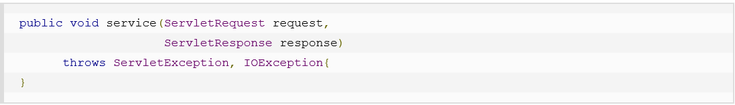

Slide 20
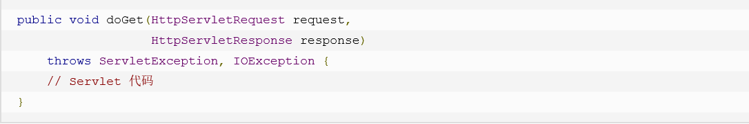
doGet() 方法
GET 请求来自于一个 URL 的正常请求，或者来自于一个未指定 METHOD 的 HTML 表单，它由 doGet() 方法处理。

Slide 21
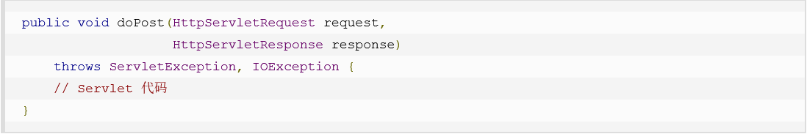
doPost() 方法
POST 请求来自于一个特别指定了 METHOD 为 POST 的 HTML 表单，它由 doPost() 方法处理。

Slide 22
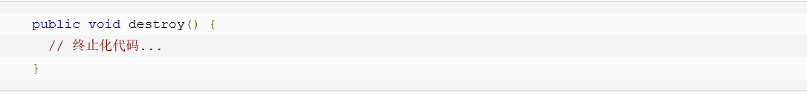
destroy() 方法
destroy() 方法只会被调用一次，在 Servlet 生命周期结束时被调用。destroy() 方法可以让您的 Servlet 关闭数据库连接、停止后台线程、把 Cookie 列表或点击计数器写入到磁盘，并执行其他类似的清理活动。
在调用 destroy() 方法之后，servlet 对象被标记为垃圾回收。destroy 方法定义如下所示：

Slide 23
2 第一个Servlet : Hello World
Hello World 示例代码: HelloWorld.java
编译 Servlet
Servlet 部署

Slide 24
编译 Servlet
把HelloWorld.java 文件放在 C:\ServletDevel（在 Windows 上）或 /usr/ServletDevel（在 UNIX 上）中，您还需要把这些目录添加到 CLASSPATH 中。
假设您的环境已经正确地设置，进入 ServletDevel 目录，并编译 HelloWorld.java，如下所示：

Slide 25
如果 Servlet 依赖于任何其他库，您必须在 CLASSPATH 中包含那些 JAR 文件。这里只包含了 servlet-api.jar JAR 文件，因为在 Hello World 程序中没有使用任何其他库。
该命令行使用 Sun Microsystems Java 软件开发工具包（JDK）内置的 javac 编译器。为使该命令正常工作，您必须 PATH 环境变量中使用的 Java SDK 的位置。
如果一切顺利，上面编译会在同一目录下生成 HelloWorld.class 文件。

Slide 26
Servlet 部署
默认情况下，Servlet 应用程序位于路径 <Tomcat-installation-directory>/webapps/ROOT 下，且类文件放在 <Tomcat-installation-directory>/webapps/ROOT/WEB-INF/classes 中。
如果您有一个完全合格的类名称 com.myorg.MyServlet，那么这个 Servlet 类必须位于 WEB-INF/classes/com/myorg/MyServlet.class 中。
现在，让我们把 HelloWorld.class 复制到 <Tomcat-installation-directory>/webapps/ROOT/WEB-INF/classes 中，并在位于 <Tomcat-installation-directory>/webapps/ROOT/WEB-INF/ 的 web.xml 文件中创建以下条目：

Slide 27
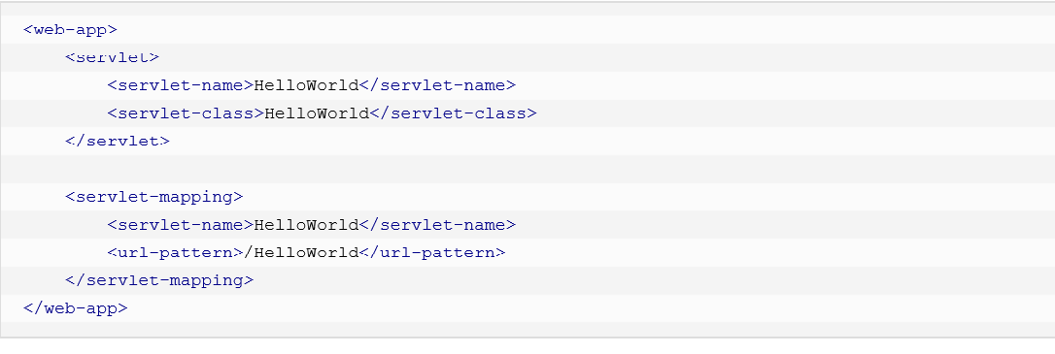

Slide 28
上面的条目要被创建在 web.xml 文件中的 <web-app>...</web-app> 标签内。在该文件中可能已经有各种可用的条目，但不要在意。
到这里，您基本上已经完成了，现在让我们使用 <Tomcat-installation-directory>\bin\startup.bat（在 Windows 上）或 <Tomcat-installation-directory>/bin/startup.sh（在 Linux/Solaris 等上）启动 tomcat 服务器，最后在浏览器的地址栏中输入 http://localhost:8080/HelloWorld。如果一切顺利，您会看到下面的结果：

Slide 29
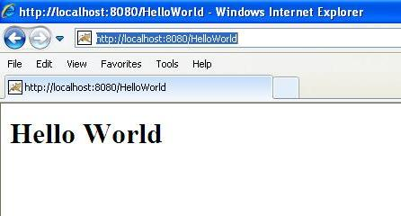

Slide 30
<servlet>
<servlet-name>HelloWorld</servlet-name>
<servlet-class>HelloWorld</servlet-class>
</servlet>
<servlet-mapping>
<servlet-name>HelloWorld</servlet-name>
<url-pattern>HelloWorld</url-pattern>
</servlet-mapping>

